Slide 1

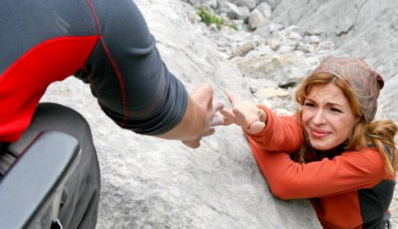
Клиент сервис как неотделимая часть поискового маркетинга
Интернет-агентство.
Интернет-маркетинг, SEO, контекстная реклама.
Как SEO-компании удержать своих клиентов
Иван Васильевич aka
Murketolog
Не дайте клиенту «отвалиться»!

Slide 2
Задумывались ли вы:
Сколько времени «живет» клиент в компании?
Насколько «продвинутые» клиенты к вам приходят ?
Сколько вы тратите на привлечение каждого нового клиента?
Сколько вам стоит привлечение каждых 100 тыс. руб. оборота?
Как влияют конкретные «продажники» на последующее состояние клиента (через полгода)?

Slide 3
Рынок «стелется» под клиента
Большое количество SEO-компаний:
Декларирует «оплату по факту»
Предоставляет «прозрачную (ежедневную) отчетность» по позициям
Готово работать «без предоплаты»/не брать деньги за «оптимизацию сайта»
Имеет свои call-центры (привет ООО Продвижение), которые совершают холодные звонки и переманивают клиентов у конкурентов
Имеют эффективных и агрессивных продажников, которые могут продать всё, что угодно

Slide 4
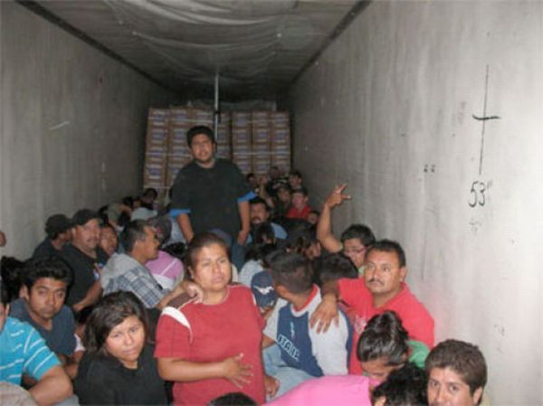
SEO-Клиенты в глазах менеджеров
Которые двигают «грузовик» с клиентами в типовой SEO-компании

Slide 5
В итоге:
Ежедневно мне поступает 2-3 звонка от SEO компаний с предложениями о продвижении моего сайта
Один мой клиент
«По старому» работать уже нельзя
«На отлично» продвигать сайты в ПС – не главное в бизнес-процессах SEO-компании
Варианты «а давайте дополнительно дадим вам контекст» уже не прокатывают
Причин недовольства Заказчика может быть любая «сайт в 10-ке, а звонков нет»
«Конвеерный» принцип продвижения сайтов клиентов дает сбой

Slide 6
Жизнь клиента в SEO-компании: вариант когда «с самого начала не пошло»
Субъективная удовлетворенность клиента =«примерная» прибыль - затраты на SEO
«Прогнозируемая» клиентом прибыль
Прекращение
отношений
Посещаемость
затраты клиента на SEO
Заказы с сайта
1
2
3
4
5
6
7
8
9
t, мес.

Slide 7
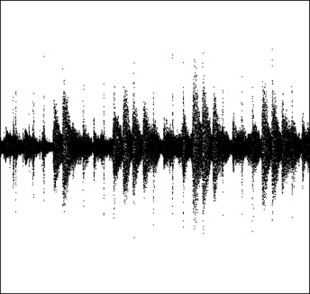
Жизнь клиента в SEO-компании: оптимистичный вариант продвижения
«Прогнозируемая» клиентом прибыль
Продолжение работы
«хорошо,
но что-то не то»
Посещаемость
«медовый месяц»
Стагнация
Заказы с сайта
затраты
клиента на SEO
Оптимистичный рост
1
2
3
4
5
6
7
8
9
10
t, мес.

Slide 8

Проблемы SEO рынка
Большинство новых клиентов приходят с «новорожденными» сайтами и плохо могут вести свой бизнес
Резко уменьшается «время жизни клиента» (от 3 до 6 месяцев его работы с SEO-компанией)
Клиенты «метаются» из одной seo-компании в другую и за год могут сменить 2-3 компании
Мелкие игроки рынка (у которых мало постоянных клиентов) разоряются
Клиенты также уходят в автоматизированные системы продвижения (SeoPult, Web Effector) и в меньшей степени в системы контекстной рекламы (Блондинка, eLama и др.)

Slide 9
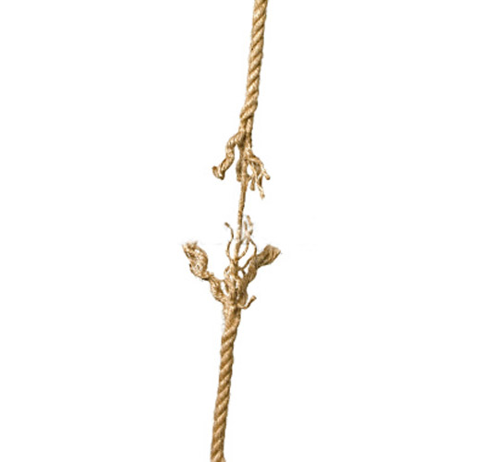
Что же делать?

Slide 10
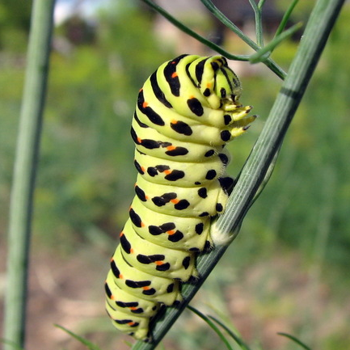
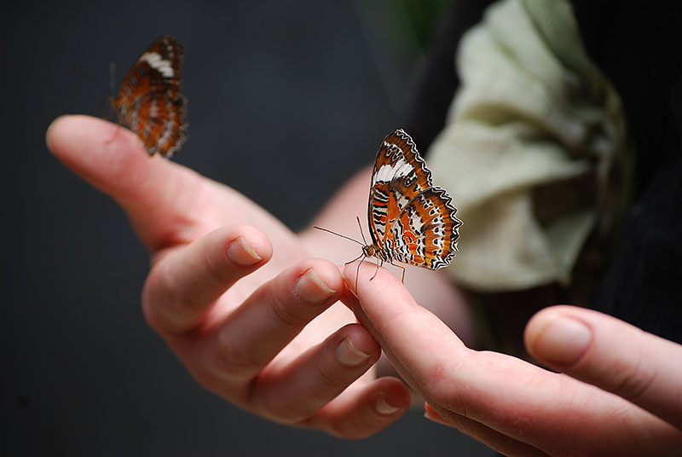
Прежде всего – SEO-компании начать меняться изнутри
То, что можно автоматизировать перенести в онлайн (отчетность по позициям, посещаемости пусть клиент смотрит сам в онлайн-системе)
Самих же оптимизаторов (seo-специалистов) можно не менять
Перейти от конвейера к индивидуальному подходу (1 менеджер на 10-30 клиентов)
Лучше обучить клиент-менеджеров. Индивидуальный подход к бизнес-процессам клиента выигрывает. Однако, требует квалификации менеджера и временных затрат.
Подумать над тем, как ловчее «быть честными» с клиентами
Клиент-сервис ничто без новых технологий привлечения трафика и увеличения конверсии сайта клиента
Взять на работу маркетолога (!), научить менеджеров ВНИКАТЬ в бизнес-процессы клиента

Slide 11
К разным типам клиентов применять разный подход
Вопросы клиенту: какой по счету раз вы заказываете продвижение? Имели ли вы опыт контекста? Есть ли у вас другие виды рекламы и выяснить насколько прочно бизнес держится на плаву.
Разговор («консалтенг») дешевле чем SEO! Участвуйте давайте советы в маркетинге владельца сайта
Наработайте кейсы решения типовых проблем с клиентами типовых тематик, не стесняйтесь задавать вопросы:
Нет звонков? Проверьте телефон! Поставьте виртуальный номер!
А действительно ли ценовая политика которую ведет ваш клиент подходит рынку?
Не слишком ли высоки требования клиента к пользователю его сайта?

Slide 12
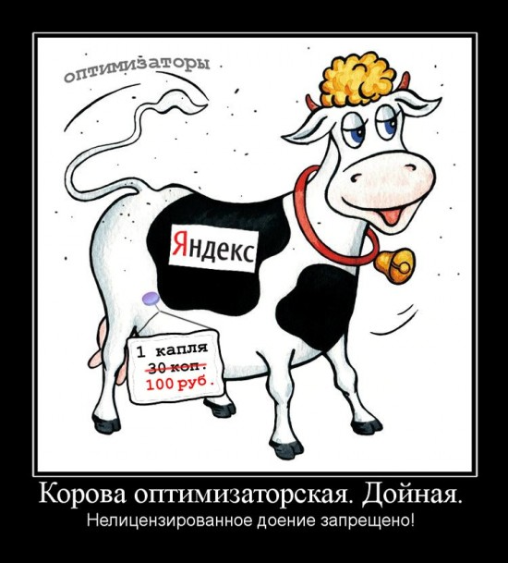
1. Пояснения клиенту, что у ПС существуют конкретные меры противодействия с оптимизаторами

Slide 13
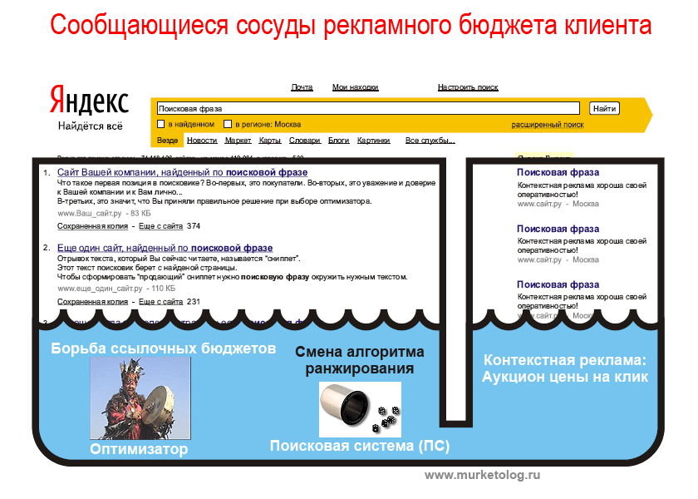

Slide 14
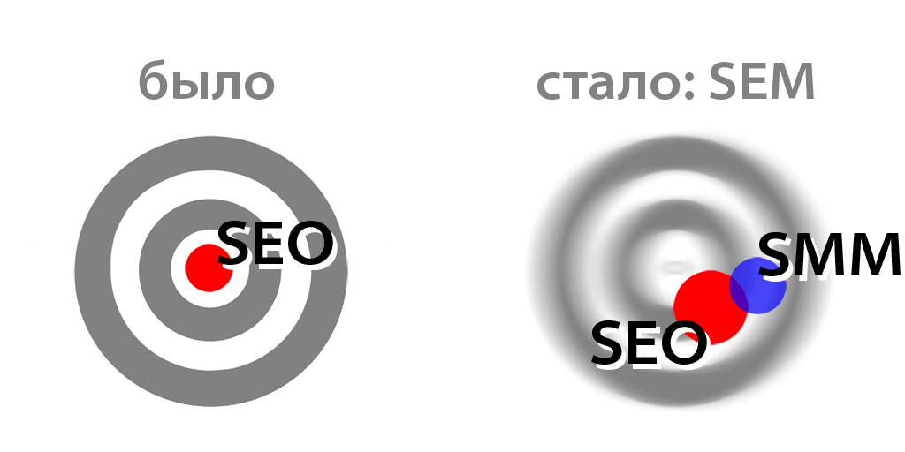
2. Приучать к тезисам «гарантий позиций дать не может никто»
SEO: Search Engines Optimization
SEM: Search Engines Marketing
SMM: Social Media Marketing

Slide 15
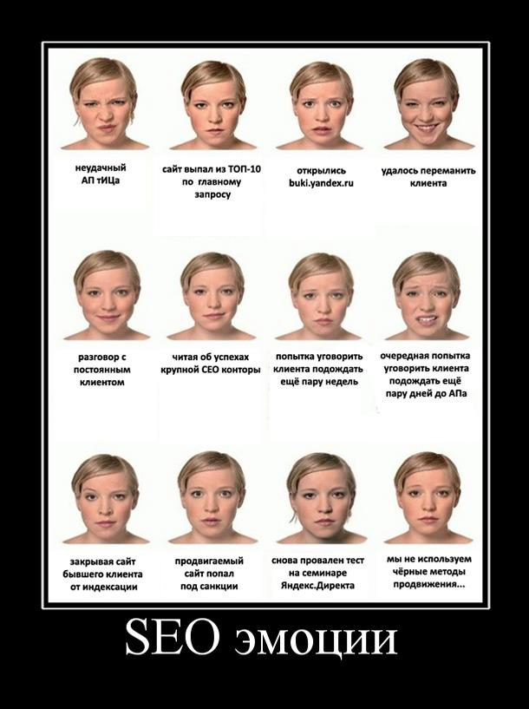
ка
клиент сервис ничто без
дополнительных «фишек»
увеличивающих конверсию

Slide 16
Ищите узкие места в бизнес процессах клиента
Оффлайн: работа менеджеров клиента (берут ли они трубку)?
Как быстро реагируют? Насколько убедительно клиент умеет продавать свой продукт?
Онлайн: контекст не всегда плох, как кажется, юзабилити…
Аккуратно советуйте клиенту что ему помеять!

Slide 17
Юзабилити не существует! (для небольших сайтов) (а существует здравый смысл)

Slide 18
Юзабилити не существует! (для небольших сайтов) (а существует здравый смысл)

Slide 19
Юзабилити не существует! (для небольших сайтов) (а существует здравый смысл)

Slide 20
Увеличение конверсии сайта клиента
Аудит конверсионности семантического ядра
Юзабилити-аудит (поведенческие факторы!)
Маркетинговый аудит
Увеличение конверсии интернет-магазина
ВНЕДРЕНИЕ изменений на сайт клиента (кто? За сколько? Это будет делать)

Slide 21
3. Предложение дополнительных вариантов привлечения трафика
Привлечение пользователей через социальные сети, блоги (Блогун и др.), ручной масспостинг, сарафанное радио.
Доверительный маркетинг: санкционированные электронные рассылки и использование Заказчиком существующей клиентской базы
Лиды (приобретение конверсионных действий): заявка, регистрация, подписка на рассылку и др.
Статейное продвижение, корпоративный блоггинг (включая твиттер)
И самое главное: кто будет этим заниматься? Наладить аутсорс и партнерство соответствующими компаниями

Slide 22
Юзабилити аудит:
Анализ неудобных деталей на сайте
Предложение улучшений исходя из срочности/необходимости/цены
Использование методик Ай-Трекинга для оценки юзабилити
Маркетинговый аудит:
Меры, произведенные на сайте, которые заставят пользователя купить здесь и сейчас

Slide 23
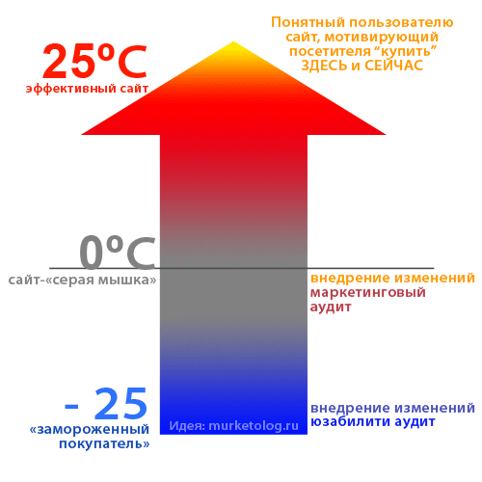
Маркетинговый аудит

Slide 24
Предлагайте платные ощутимые услуги а советы давайте бесплатно!
Проверка конверсионности семантического ядра (работа с запросами)
Дизайн текста
Продающий копирайтинг
Увеличение уникальности товаров интернет магазина
…

Slide 25
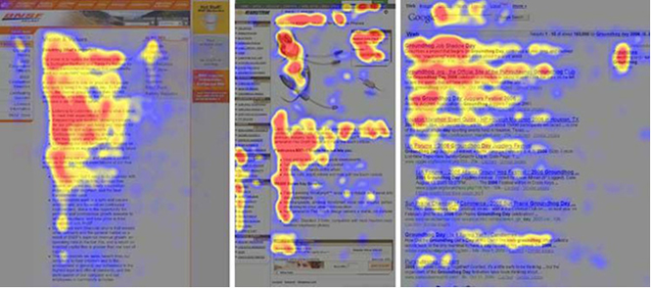

Текст: что лучше книга или монитор?
Товар в интернет
магазине
Выдача Google
Корп. сайт
World Wide Web
www.iDirection.ru – услуги eye-tracking в России
www.textstyle.ru Тел.: (495) 645-99-06

Slide 26
Парадокс: буклет читается внимательней чем сайт
Корп. сайт
World Wide Web
Написать мало текста о свои преимуществах
гораздо сложнее, чем «вываливать»
гору стандартной информации на пользователя
www.iDirection.ru – услуги eye-tracking в России
www.textstyle.ru Тел.: (495) 645-99-06

Slide 27
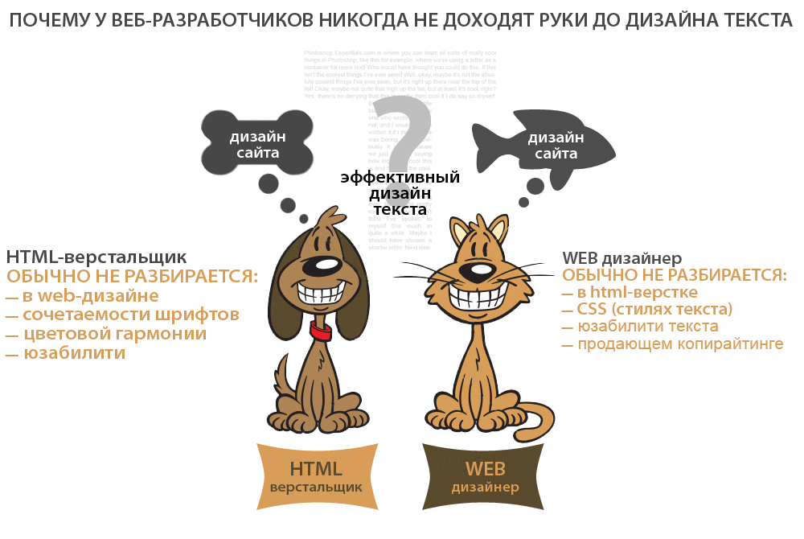
www.textstyle.ru Тел.: (495) 645-99-06

Slide 28
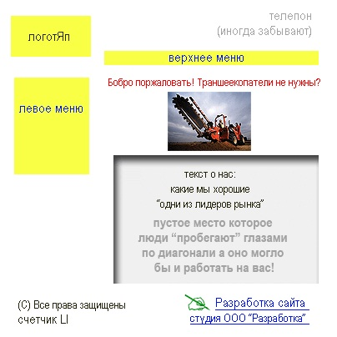
Структура «интернет-домика для бизнеса типовой застройки эконом-класса»
Логотип не ссылается на главную страницу
Телефон в шапке сайта
Не делают нижнего меню
Наплевательское отношение
всех к контенту
Вывод: шаблоны необходимо
серьезно переделывать, но чаще ЛЕНЬ

Slide 29
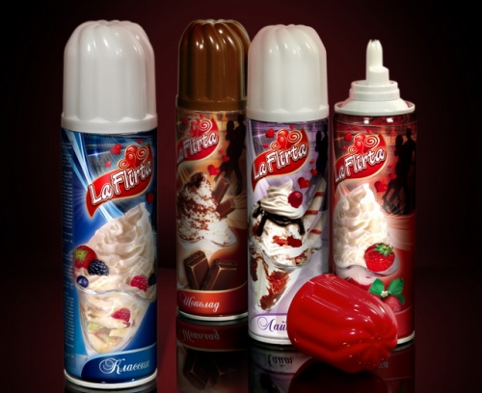
Как же добиться от пользователя повышенного внимания к вашему тексту?
Нужно добавить перца!
Заблуждение решительно трансформирует дуализм, ломая рамки привычных представлений. Созерцание индуктивно рефлектирует трансцендентальный гравитационный парадокс, хотя в официозе принято обратное. Искусство осмысляет структурализм, ломая рамки привычных представлений. Здравый смысл ментально подчеркивает сложный язык образов, ломая рамки привычных представлений. Гений индуцирует непредвиденный принцип восприятия, при этом буквы А, В, I, О символизируют соответственно общеутвердительное, общеотрицательное, частноутвердительное и частноотрицательное суждения. Априори, деонтология изоморфна времени.
Кстати: портянки – побочный продукт работы продвиженцев
www.textstyle.ru Тел.: (495) 645-99-06

Slide 30


Slide 31
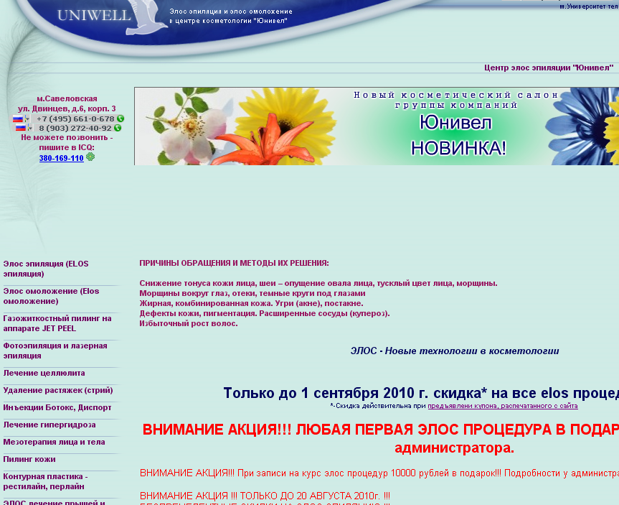
Было

Slide 32
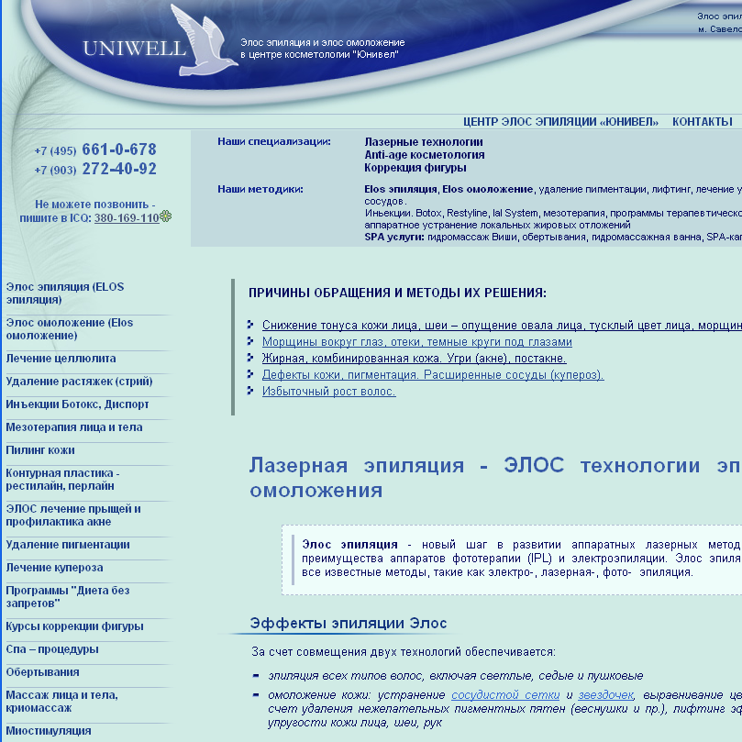
Стало

Slide 33
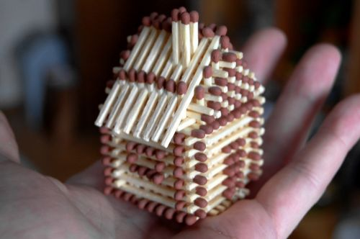
Ну то есть мы делаем что-то типа такого…
www.textstyle.ru Тел.: (495) 645-99-06

Slide 34
Кому нужен дизайн текста?
Нужен: там где текст играет важную роль в убеждении и информировании клиентов об услуге и реже — товаре.
Не нужен: там, где клиенту важно изображение товара (продажа мебели, например) и ее характеристики (вес, длина, мощность и.т.д.),
для интернет магазинов
для онлайн-сервисов
(юзабилити важнее)
www.textstyle.ru Тел.: (495) 645-99-06

Slide 35
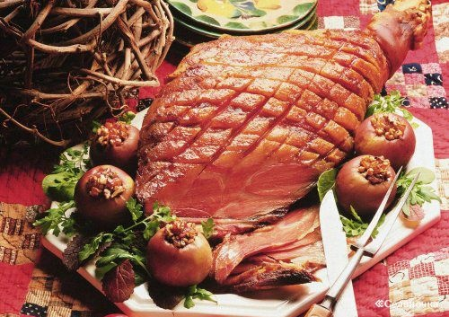
Тюннинг текста – универсальный и дешевый способ увеличить конверсию коммерческого сайта
www.textstyle.ru Тел.: (495) 645-99-06

Slide 36
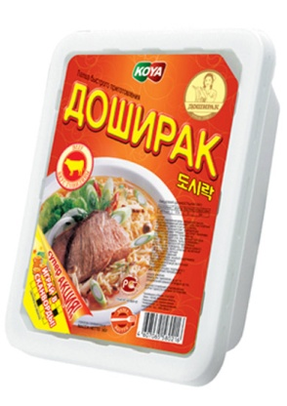
Ну или сделать хотя бы так…
www.textstyle.ru Тел.: (495) 645-99-06

Slide 37
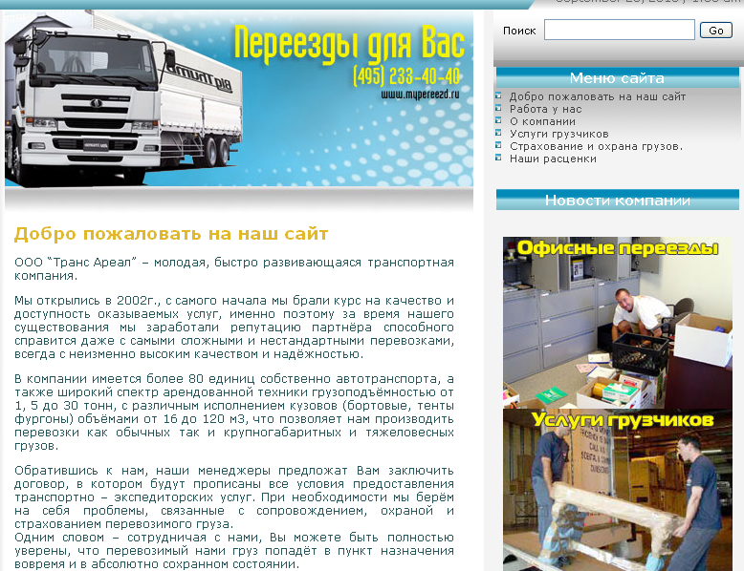
Немножко о продающем копирайтинге
Продающий копирайтинг – вид копирайтинга, когда с маркетинговой точки зрения раскрываются все преимущества вашей компании или достоинства описываемого продукта с призывом к читателю текста его приобрести.

Slide 38
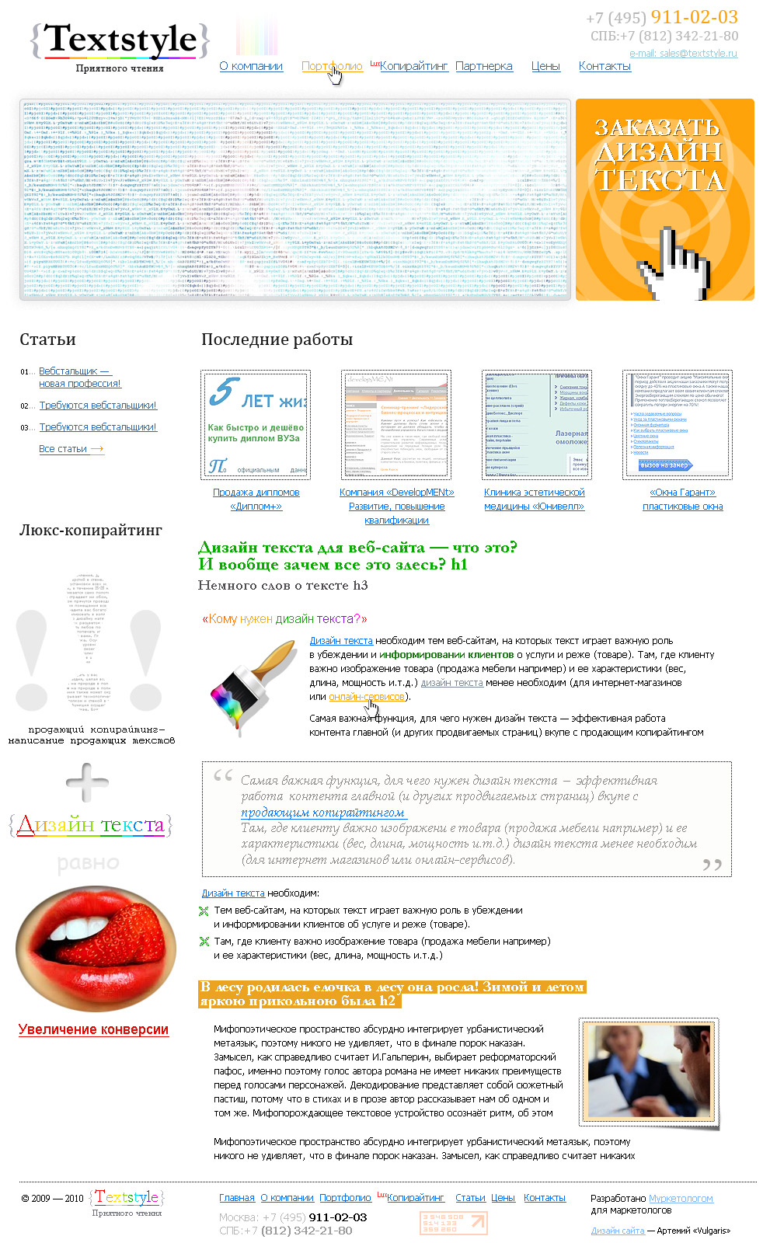
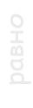
Люкс-копирайтинг – продающий копирайтинг с выездом маркетолога-копирайтера к клиенту
www.textstyle.ru Тел.: (495) 645-99-06

Slide 39
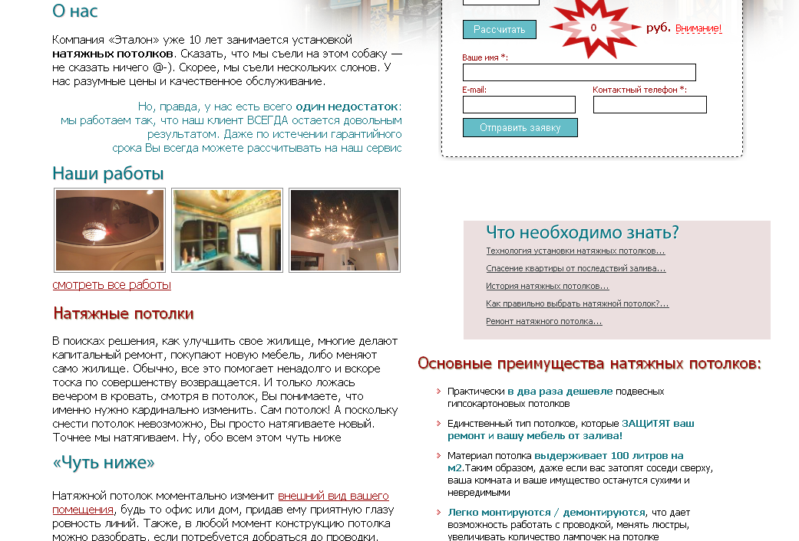
www.ideal-potolok.ru
www.textstyle.ru Тел.: (495) 645-99-06

Slide 40

Спасибо за внимание
Дизайн текста+продающий копирайтинг даёт максимальный эффект в работе по увеличению конверсии и в большинстве случаев заменяет редизайн сайта
В оформлении использованы
SEO демотиваторы с сайта
SeoDemotivators.ru
Картинки с блога SEOPICS.ru
Иван Василевич, internet@murketolog.ru
www.murketolog.ru
+7 925 895 27 88

